Slide 1


Муниципальное автономное учреждение культуры
«Кармаскалинская централизованная библиотечная система»
Спешите прочитать!
поступление новых книг
в Центральную библиотеку
Кармаскалы 2020

Slide 2


«Учитесь и читайте. Читайте книги серьезные. Жизнь сделает остальное», - писал Федор Михайлович Достоевский.
Кармаскалинская центральная библиотека с удовольствием помогут нашим читателям претворить в жизнь этот призыв и предложат самые разные книжные новинки – и для серьезного, и для легкого чтения.
В данной виртуальной выставке наши читатели смогут выбрать для себя новую книгу на любой вкус. Классика, книги современных авторов и фольклорные сборники, башкирская, русская и татарская литература – всё это можно найти среди новинок в центральной библиотеки. Среди новинок есть и пособия шрифтом Брайля для особых читатейлей.

Slide 3

Литература на
башкирском языке

Slide 4

Башҡорт халыҡ ижады. X том. Икенсе китап: мәҡәлдәр һәм әйтемдәр/ төҙ. Ф. А. Нәҙершина, Э. М. Созинова. – Өфө: Китап, 2019. – 440 бит.
12+
Был китапҡа тупланған паремик ижад үрнәктәре ике ҙур киҫәктән тора. Тәүге киҫәккә X томдың беренсе китабына инмәй ҡалған һәм һуңғы ун йылда яҙып алынған текстар, икенсеһенә башҡортса-урыҫса-инглизсә мәғәнәләш мәҡәлдәр һәм әйтемдәр индерелде.

Slide 5

Биишева, З. А. Яҡтыға : трилогия. Кн. 1: Кәмһетелгәндәр: роман / З. Биишева. – Өфө: Китап, 2019. – 488 с.: ил., портр.
12+
Башҡортостандың халыҡ яҙыусыһы Зәйнәб Биишеваның «Кәмһетелгәндәр» романында ярлы башҡорт ауылы кешеләренең яҙмышы, кәмһетелгәндәрҙең синфи аңы уяныуы, азатлыҡ өсөн көрәшкә күтәрелеүе, яҡтыға, бәхеткә ынтылыуы һүрәтләнә.

Slide 6

Ғабдуллин А. А. Балан тәлгәше: шиғырҙар, йырҙар / А. Ғабдуллин. – Өфө: Китап, 2019. – 112 бит.
16+
Йәш авторҙың беренсе ктабы – донъя асылв, кешенең тормошта тотҡан урыны, уны кеше иткән, тәүге һөйөү, тәүге хистәр хаҡында.

Slide 7

Ғарипова Т. Х. Әҫәрҙәр. III том: роман, хикәйәләр, драмалар, очерктар / Т. Ғарипова. – Өфө: Китап, 2019. – 496 бит.
16+
Күренекле прозаик, драматург һәм публицист, Башҡортостандың халыҡ яҙыусыһы, Салауат Юлаев исемендәге дәүләт премияһы лауреаты республиканың атҡаҙанған мәҙәниәт хеҙмәткәре Таңсулпан Хизбулла ҡыҙы Ғарипованың был китабына мәшһүр «Бөйрәкәй» романының өсөнсө өлөшө хикәйәләре, нәҫерҙәре, республика һәм башҡа туғандаш халыҡтарҙың театрҙары сәхнәләрендә ҙур уңыш менән барған, меңәрләргән тамашасыларҙың һөйөүен яулаған пьесаллар, замандаштары тураһындағы очерктары, ижади портреттары шулай уҡ ер, ил, әҙәбиәт яҙмышы хаҡында тәрән уйланыуҙар ерлегендә тыуған әңгәмәләре тупланған.
Китап киң ҡатлам уҡыусыларға тәғәйенләнгән.

Slide 8

Ильясова Й. С. Миҙгелдәр аша : шиғырҙар / Й. Ильясова. – Өфө: Китап, 2019 . – 216 бит.
16+
Йомабикә Ильясованың ижады фекер тығыҙлығы, хис-тойғолар гаммаһы, тасуири биҙәктәр уйнауы, төҫ-моңдар төрлөлөгө һәм асыҡ, тапҡыр һүҙ-фразаларға ҡоролошо менән отошло. Әҙибә үҙ ижадында тыуған еренә, халҡына, теленә һөйөү тойғоларын йыйнаҡ, әммә иҫ киткес сағыу итеп әйтеп бирә. Был йыйынтыҡҡа, нигеҙҙә, шағирәнең һуңғы йылдарҙа яҙылған әҫәрҙәре тупланды.

Slide 9
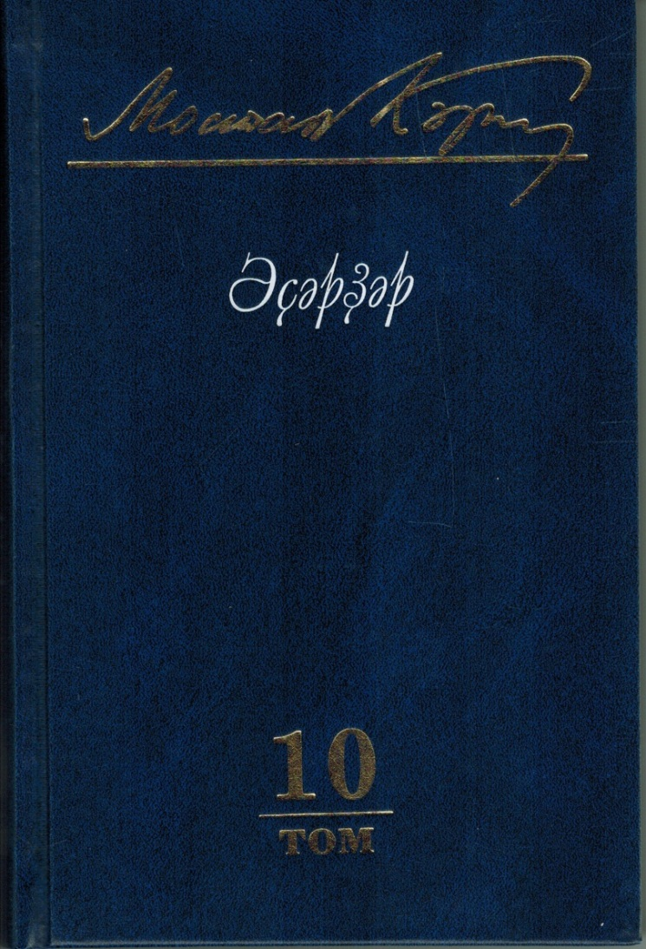
Кәрим М. Әҫәрҙәр. X том: Көндәлектәр, хаттар / М. Кәрим; Төҙ.: И. М. Кәримов, Ф. С. Фазылова. – Өфө: Китап, 2019. – 560 с.
16+
Башҡортостандың халыҡ шағиры Мостай Кәрим «Әҫәрҙәр» енең X томына авторҙың төрлө йылдарҙа яҙылған көндәлектәре, хаттары тупланды.

Slide 10

Мифтахов Р. Ф. Һайланма әҫәрҙәр. I том: Поэмалар, шиғырҙар / Риф Мифтахов . – Өфө: Китап, 2019. – 336 бит.
16+
Риф Мифтаховтың яҡты, ҡояшлы лирик ижады уҡыусыларҙың күңелен күптән яулап алды. Халыҡ тарихына, халыҡ моңона тоғролоҡ уның әҫәрҙәрен үтемле итә. Шағирҙың был китабына уның поэмалары һәм шиғырҙары тупланды.

Slide 11

Ситдиҡова Г. Р. Ағып килә Мәңгелек: шиғырҙар, поэмалар / Г. Ситдиҡова. – Өфө: Китап, 2019 . – 400 бит.
16+
Йыйынтыҡҡа Гүзәл Ситдиҡованың төрлө йылдарҙа яҙылған шиғырҙары, поэмалары, тәржемәләре, шулай уҡ ҡыҫҡа ғына «Һүҙ уңайында әйтелгәндәр» тип исемләнгән күҙәтеүҙәре, тормош күренештәре, йәшәйеш турһында уйланыуҙары ингән.

Slide 12

Солтанова Д. Д. Һиңә...: шиғырҙар / Д. Солтанова. – Өфө: Китап, 2019. – 96 бит.
16+
Үҙ-үҙендә эҙләнү – был минең ижадтың төпкүрһәткесе. Үҙ асылыма табан юлда тыуған хис-тойғолар кисереү рәүешле донъяны танып белеү, үҙемде танып белеүҙән ярала шиғырҙар.

Slide 13

Тапаҡова Х. Н. Саҡыр мине зәңгәр киңлектәргә: повесть, хикәйәләр / Х. Тапаҡов. – Өфө: Китап, 2019. – 352 бит.
16+
Билдәле яҙыусы Хәйҙәр Тапаҡовтың «Саҡыр мине зәңгәр киңлектәргә » исемле китабына әлегәсә донъя күрмәгән повесть, хикәйәләре тупланды.
Автор әҫәрҙәрендә тормошта булған ыңғай һәм кире күренештәрҙе үҙенсәлекле тасуирлай, ҡыҙыҡлы яҙмыштар, ҡабатланмаҫ характерҙар асыла.

Slide 14

Ураҡсин З. Ғ. Каруанһарай: Романдар һәм повестар / З. Ураҡсин. – Өфө: Китап, 2019. – 376 бит.
16+
Күренекле яҙыусы Зиннур Ураҡсиндың был китабына романдар һәм повестар индерелде. Романдарында XIX быуаттың 30-сы йылдары - кантондар заманы, Ырымбур ҡалаһындағы Каруанһарайҙы төҙөү тарихы тасуирланһа, повестарында Бөйөк Ватан һуғышы йылдарындағы тыл тормошо һүрәтләнә.

Slide 15
Литература на
русском языке

Slide 16

Бессонова М. Меланхолия: стихи / М. Бессонова. – Уфа: Китап, 2019. – 80 бит.
16+
«Меланхолия» - это стихи, выстраивающие целый многомерный мир, полный видимого и осязаемого, мистического и скрытного. Автор, с присущим ему филосовским отношением к жизни, исследует тонкую материю времени, вопросы эфемерности света и тьмы, ракдости и боли, цели пребывания человек на этой земле и образы того место, куда он отправится после смерти.

Slide 17

В марте 1919-го: Башкирская автономия от Учредительного Курултая до соглашения с советской властью: документальные материалы / Сост. Б. Х. Юлдашбаев, А. Б. Юнусова, Ю. М. Абсалямов. – Уфа: Китап, 2019. – 288 с.: ил.
16+
В издании отражена документальная хроника борьбы за национальную автономию Башкортостана от Учредительного курултая до соглашения с центральной советской властью о создании советской автономной республики. Представлены материалы Учредительного курултая автономного Башкортостана, документально раскрываются ближайшая предыстория и последующие перипетии событий – история договоренностей валидовского крыла башкирского национализма с большевистскими властями о советской национальной автономии Башкортостана как федеративной части РСФСР, ныне Республики Башкортостан – одного из равноправных субъектов Российской Федерации.

Slide 18

Виктор Позднов. Живопись и графика: Альбом / Сост. и авт. вступ. ст. И. Н. Оськина. – Уфа: Китап, 2019. – 156, [4] с.
12+
Издание посвящено творчеству заслуженного художника Республики Башкортостан Виктора Андреевича Позднова.

Slide 19

Камал Р. Башкирское войско: роман / Р. Камал, пер. с башк. С. Р. Чураевой. – Уфа: Китап, 2019. – 296 с.: ил.
16+
100-летию образования Автономной башкирской Республики посвящен роман лауреата Государственной премии РБ им. Салавата Юлаева Рената Камалова «Башкирское войско», о рождении и становлении Башкортостана.

Slide 20

Кубагушев А. М. Музыкально-поэтическое наследие башкирского народа. В 2 т.: ноты / Айрат Кубагушев .— Уфа : ГБУКИ РУМЦ Минкультуры РБ, 2019
12+
Данная книга является первой частью 2-х томного издания «Музыкально-поэтическое наследие башкирского народа», посвященная песенному творчеству. Содержит популярные образцы башкирских народных песен, бытующих в разных регионах Республики Башкортостан и за ее пределами, и сведения о них. В центре внимания издания находится протяжная песня узун кюй – классика башкирской народной музыки во всем ее многообразии. Адресуется как учебное пособие в музыкальных учебных заведениях, а также широкому кругу любителей народной музыки.

Slide 21

Сафиуллина Р. Р. Первая, единственная...: повесть / Римма Сафиуллина. – Уфа: Китап, 2019. – 160 с.
16+
Главные герои повести, оставшиеся без отцов во время Великой Отечественной войны, с высоким достоинством и честью проходят все испытания военного времени и открывают для себя мир, полный мудрости, любви, красоты и счастья.
Книга написана на основе реальных событий.

Slide 22

Яхъя йырау. Башҡорт халыҡ йырҙары [Ноты]: фольклорно-методическое издание. – Уфа: ГБУКИ РУМЦ Минкультуры РБ, 2019. – 108 с.
12+
Фольклорный сборник «Яхъя йырау» содержет песни из репертуара яркого исполнителя башкирских народных песен, представителя рода усергэн Яхъя Акмурзина, записанные в 1965 году научным сотрудником Института истории, языка и литературы УНЦ РАН Н. Д. Шункаровым, в нотации композитора К. Ю. Рахимова. Адресуется как учебное пособие в музыкальных учебных заведениях, а также широкому кругу любителей народной музыки.

Slide 23
Литература на
татарском языке

Slide 24

Вафин М. М. Гомерем сәйләннәре: шигырьләр / М. Вафин. – Уфа: Китап, 2019. – 224 бит.
16+
Яңа поэтик образлар, табышларга бай бу җыентыктагы тормыш мәгънәсе, яшәү кыймәте, татлы мәхәббәт газаплары хакындагы шигырләр иң таләпчән укучыны да битараф калдырмас.

Slide 25

Офык яктысы: шигырьләр, хикәяләр, эсселар/ төҙ. Г.М.Абдуллина. – Уфа: Китап, 2019. – 368 бит.
16+

Slide 26
Литература
шрифтом Брайля

Slide 27

Мустай Карим – великий сын Башкортостана [Шрифт Брайля]: пособие с рельефно-графическими рисунками / сост. Н. М. Давлетханова, тех. ред. по Брайлю А. Усманова; корр. По Брайлю З. Сулейманова; отв. За выпуск А. Р. Аминева. – Уфа: БРСБС, 2019. – 1 кн.: ил.

Slide 28
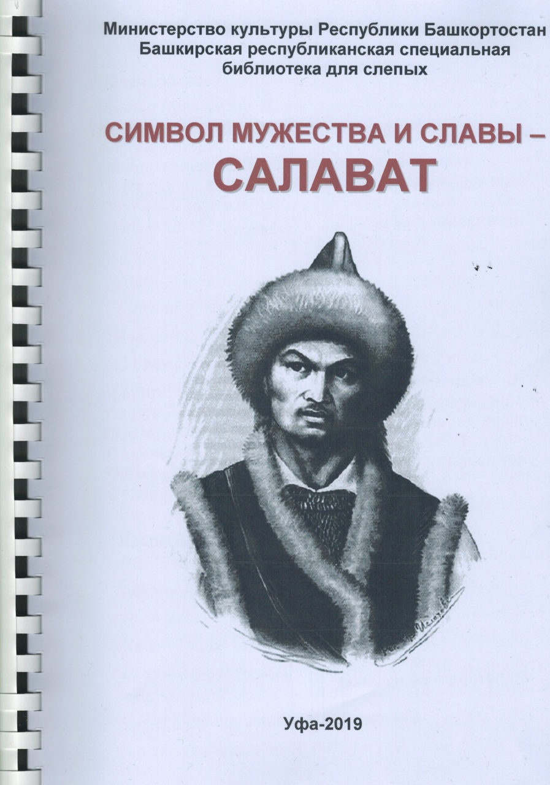
Символ мужества и славы – Салават [Шрифт Брайля]: пособие с рельефно-графическими рисунками / сост. Н. М. Давлетханова, тех. ред. по Брайлю Г. Байракова; корр. По Брайлю З. Сулейманова; отв. За выпуск А. Р. Аминева. – Уфа: БРСБС, 2019. – 1 кн.: ил.

Slide 29


Мы рады видеть
Вас
в нашей библиотеке!
По всем интересующим Вас вопросам
обращайтесь по адресу:
453020,
Кармаскалинский район,
с. Кармаскалы,
Речной переулок 7/1
(3 этаж)
Наш сайт: http://karm-cbs.ru
biblotekakarm
@karm_cbs2019
Виртуальную книжную выставку составил: ведущий библиограф Л. Р. Галлямова

